Slide 1
Model Builder 3. – speciális modellszervező elemek
GIS-rendszerek és -alkalmazások 2.
2026.03.30.
Bede-Fazekas Ákos

Slide 2
Speciális modellszervező elemek

Slide 3
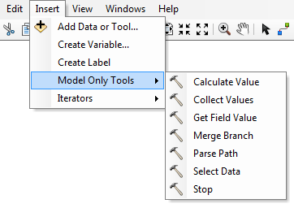
Speciális modellszervező elemek 1. – speciális eszközök
Insert > Model Only Tools
ezeket csak a Model Builderben lehet használni
segítik a modell működését
csak néhányat próbálunk ki
  Calculate Value – Pythonos kifejezéssel új értéket számít
  Collect Values – léptetők eredményeit gyűjti össze
  Get Field Value – attribútumtábla első sorából a megadott mező értékét nyeri ki
  Merge Branch – logikai elágazást lezár
  Parse Path – feldarabolja a fájlra mutató hivatkozást elérési útra, fájlnévre és kiterjesztésre
  Select Data – összetett adattípus (többrétegű raszter, geodatabase) gyerekét kiválasztja
  Stop – iteráló ciklust megállítja feltétel teljesülése esetén

Slide 4
Speciális modellszervező elemek 1. – speciális eszközök
Insert > Model Only Tools
ezeket csak a Model Builderben lehet használni
segítik a modell működését
csak néhányat próbálunk ki
  Calculate Value – Pythonos kifejezéssel új értéket számít
  Collect Values – léptetők eredményeit gyűjti össze
  Get Field Value – attribútumtábla első sorából a megadott mező értékét nyeri ki
  Merge Branch – logikai elágazást lezár
  Parse Path – feldarabolja a fájlra mutató hivatkozást elérési útra, fájlnévre és kiterjesztésre
  Select Data – összetett adattípus (többrétegű raszter, geodatabase) gyerekét kiválasztja
  Stop – iteráló ciklust megállítja feltétel teljesülése esetén

Slide 5
Speciális modellszervező elemek 1. – speciális eszközök
Insert > Model Only Tools
ezeket csak a Model Builderben lehet használni
segítik a modell működését
csak néhányat próbálunk ki
  Calculate Value – Pythonos kifejezéssel új értéket számít
  Collect Values – léptetők eredményeit gyűjti össze
  Get Field Value – attribútumtábla első sorából a megadott mező értékét nyeri ki
  Merge Branch – logikai elágazást lezár
  Parse Path – feldarabolja a fájlra mutató hivatkozást elérési útra, fájlnévre és kiterjesztésre
  Select Data – összetett adattípus (többrétegű raszter, geodatabase) gyerekét kiválasztja
  Stop – iteráló ciklust megállítja feltétel teljesülése esetén
– K É S Ő B B –

Slide 6
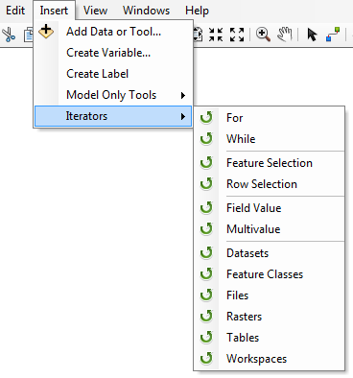
Speciális modellszervező elemek 2. – léptetők
iterátorok
Insert > Iterators
ezeket is csak a Model Builderben lehet használni
segítik a modell működését
csak néhányat próbálunk ki
  For – léptető ciklus
  While – feltételes ciklus
  Feature Selection/Row Selection – attribútumtábla sorain lépked végig
  Field Values – mező értékein lépked végig
  Multivalue – értékek listáján lépked végig
  Datasets/Feature Classes/Files/Rasters/Tables – fájlokon lépked végig

Slide 7
Speciális modellszervező elemek 2. – léptetők
iterátorok
Insert > Iterators
ezeket is csak a Model Builderben lehet használni
segítik a modell működését
csak néhányat próbálunk ki
  For – léptető ciklus
  While – feltételes ciklus
  Feature Selection/Row Selection – attribútumtábla sorain lépked végig
  Field Values – mező értékein lépked végig
  Multivalue – értékek listáján lépked végig
  Datasets/Feature Classes/Files/Rasters/Tables – fájlokon lépked végig

Slide 8
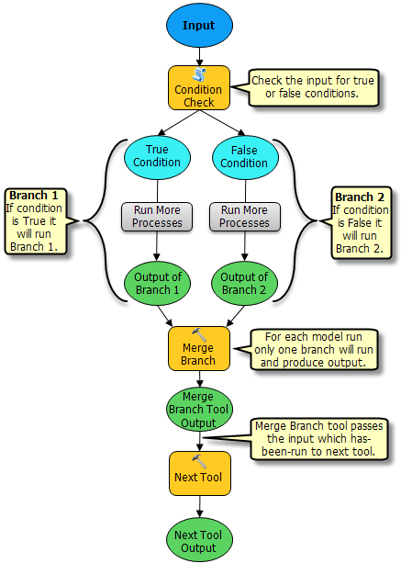
Speciális modellszervező elemek
amiket nem mutatok be, azoknak is érdemes megnézni a példákkal illusztrált leírását itt:
  speciális eszközök: https://desktop.arcgis.com/en/arcmap/latest/analyze/modelbuilder/a-quick-tour-of-using-model-only-tools.htm
  léptetők: https://desktop.arcgis.com/en/arcmap/latest/analyze/modelbuilder/a-quick-tour-of-using-iterators-for-iteration-looping-.htm

Slide 9
Speciális eszközök

Slide 10
Új érték számítása
Calculate Value
3 paramétere van
  Expression: Python-kifejezés, amivel létrehozzuk/kiszámoljuk az értéket
  Code block (opcionális): összetettebb, jellemzően többsoros, függvényt definiáló Python-kód, amit az Expressionben fel tudunk használni
  Data type (opcionális): kimeneti adattípus

Slide 11
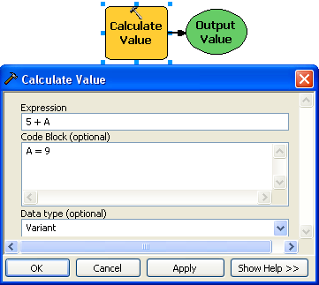
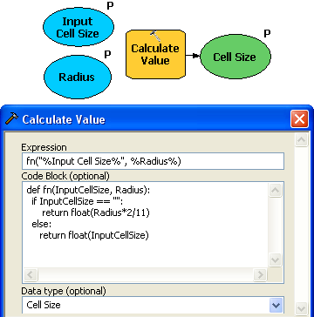
Új érték számítása
a kifejezés tartalmazhat
  modellparamétereket
  egyszerű matematikai műveleteket (+, *, -)
  szövegösszefűző műveletet (+)
  matematikai függvényeket (math.cos(), math.sqrt())
  szöveggé alakító függvényt (str())
  változókat és függvényeket, amiket a Code blockon belül definiálunk

Slide 12
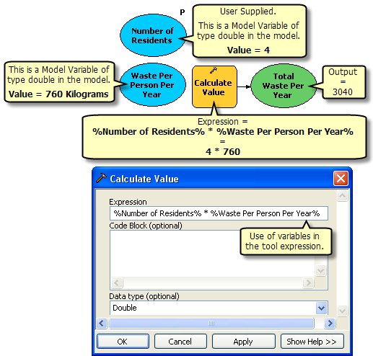
Új érték számítása
paraméterek elérése
  %paraméternév% – szám
  "%paraméternév%" – szöveg
  str(%paraméternév%) – szám szöveggé alakítva
a modellbeli eszközök kimenetei %-jel nélkül szerepelnek!
escape character: \
nehéz ügyesen, hiba nélkül megadni a kifejezést
  a következő demóban szándékosan a nehezebb dolgokat mutatom be
  beadandóban egyszerűbb lesz

Slide 13
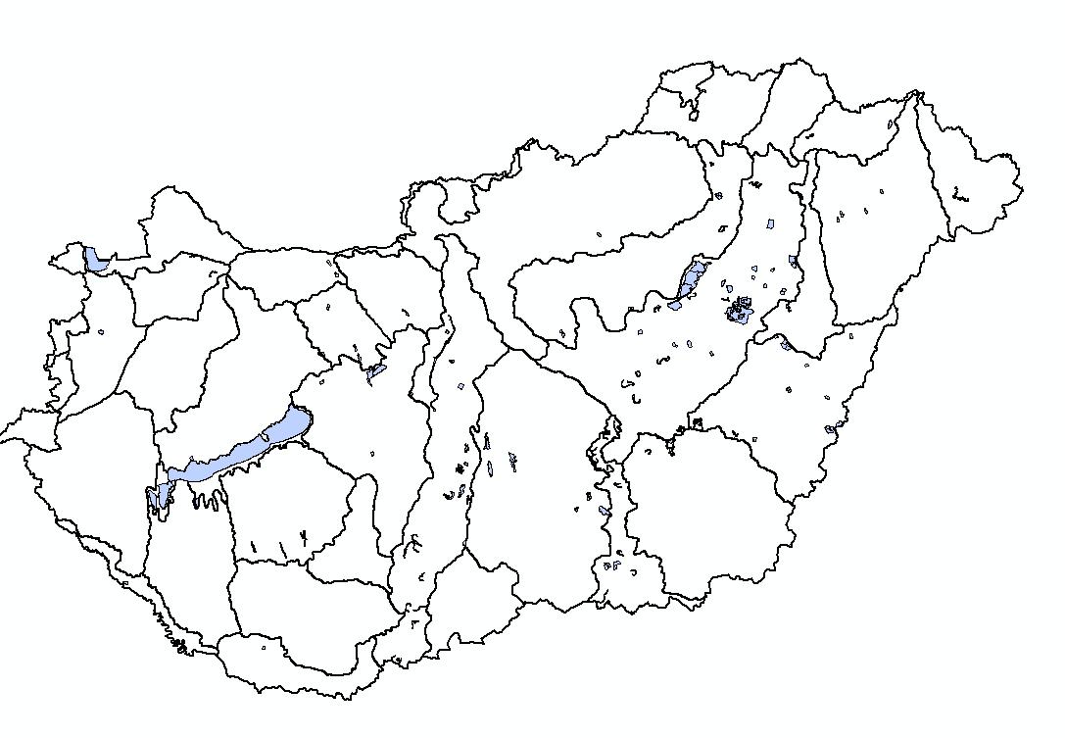
Új érték számítása – DEMO
készítsünk egy eszközt, ami egy bemeneti vektorra
  megadott %távolság%-gal (pl. 100)
  és "%mértékegység%"-gel (pl. "Meters")
puffert képez – Analysis > Proximity > Buffer
e puffernek kiszámolja a területét – Data Management >
Features > Add Geometry Attributes
ideiglenes vektorréteggé alakítja azt – Data Management > Layers and Table Views > Make Feature Layer
majd a megadott %minimum terület%-nél (pl. 2 000 000 m²-nél) nagyobb elemeket leválogatja – Data Management > Layers and Table Views > Select Layer by Attribute
menti kimeneti shape file-ként – Data Management > Features > Copy Features

Slide 14
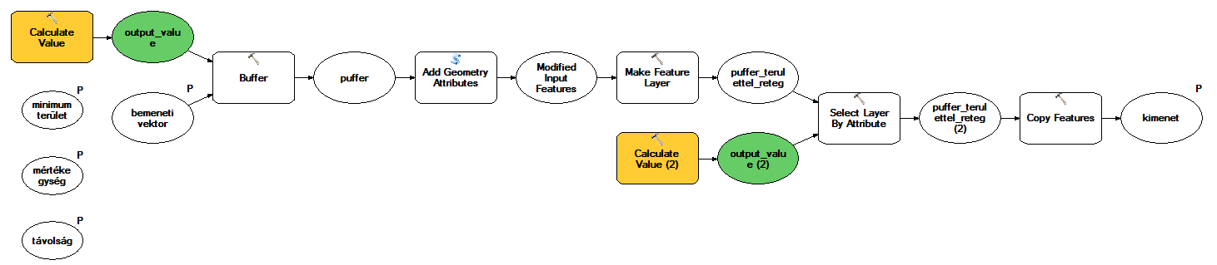
Új érték számítása – DEMO
str(%távolság%) + " " + "%mértékegység%"
  Linear Unit
"\"POLY_AREA\" > " + str(%minimum terület%)
  SQL Expression

Slide 15
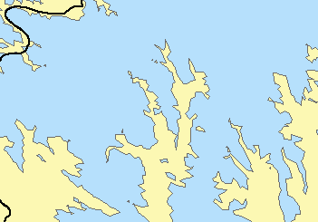
1. feladat
készíts modelleszközt, amely
  egy bemeneti raszter (Raster Layer) és két bemeneti egész szám (Long) alapján
  képezi a két szám szorzatát egy új változóba, aminek a típusa szám helyett inkább egy konstans raszter ("Formulated Raster") – Calculate Value
  készít egy bináris (0/1) rasztert, amely minden cellára jelzi, hogy
  nagyobb-e, mint a két szám szorzata – Greater Than
  és e bináris rasztert poligonná alakítva menti egy kimeneti
  shape file-ba – Raster to Polygon

Slide 16
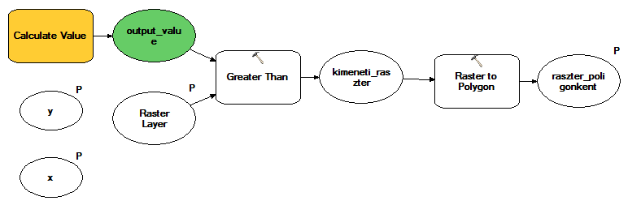
1. feladat megoldása
Insert > Model Only Tools > Calculate Value
  Expression: %x% * %y%
  Data Type: Formulated Raster
Spatial Analyst > Math > Logical > Greater Than
Conversion > From Raster > Raster to Polygon

Slide 17
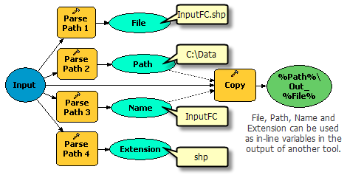
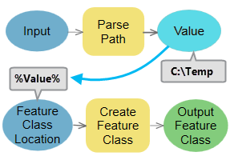
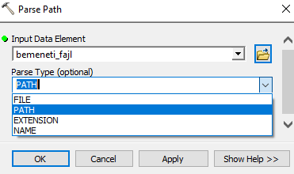
Hivatkozás darabolása
Parse Path
  Input Data Element: egy bemeneti fájl (pl. Feature
  Class vagy Raster Dataset típusú)
  Parse Type: mit szedjen ki a hivatkozásból
lehetőségek:
  PATH: elérési út
  FILE: fájlnév kiterjesztéssel
  NAME: fájlnév kiterjesztés nélkül
  EXTENSION: kiterjesztés
az eredmény szöveg (String)
  ezért lehet, hogy közvetlen bemenetként nem fogadják az eszközök
  behelyettesítéssel: %Value%

Slide 18
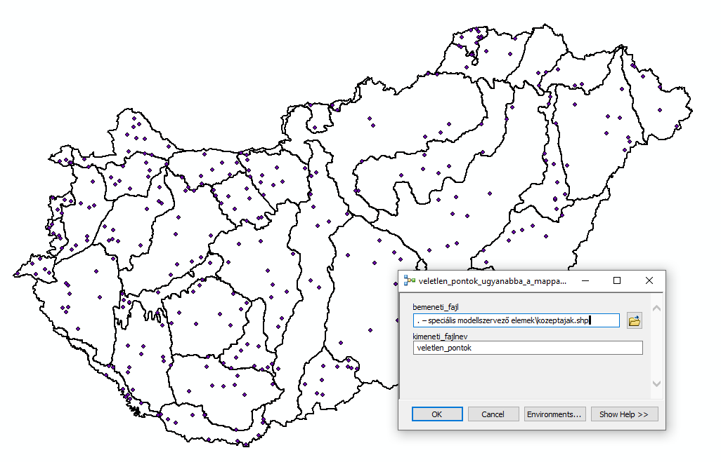
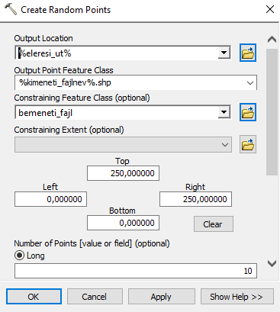
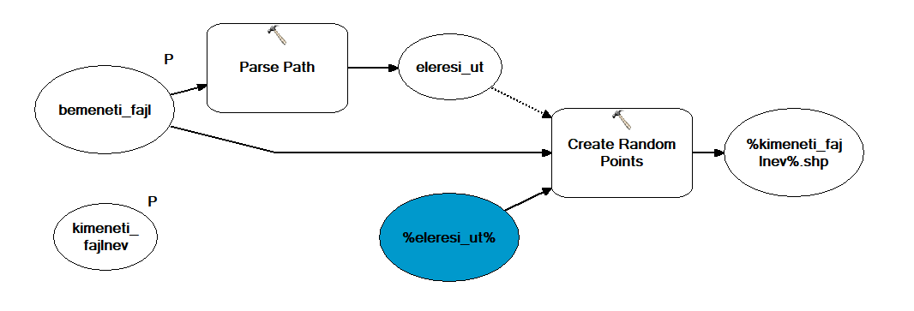
Hivatkozás darabolása – DEMO
készítsünk egy modelleszközt
ami egy poligonos bemeneti fájl poligonjaiba létrehoz 10-10 véletlen pontot
  Data Management > Sampling > Create Random Points
és a felhasználó által megadott néven menti az eredményt
  ugyanabba a mappába, amiben a bemeneti fájl megtalálható
  előfeltétel szükséges!

Slide 19
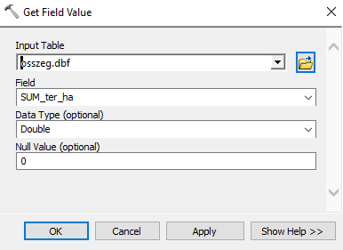
Mezőérték kinyerése
attribútumtáblából kinyer egy értéket
  első sorból
  megadott oszlopból (mezőből)
Get Field Value
  Input Table: táblázat (attibútumtáblával bíró réteg)
  Field: mező neve
  Data Type: milyen típusként nyerje ki az értéket

Slide 20
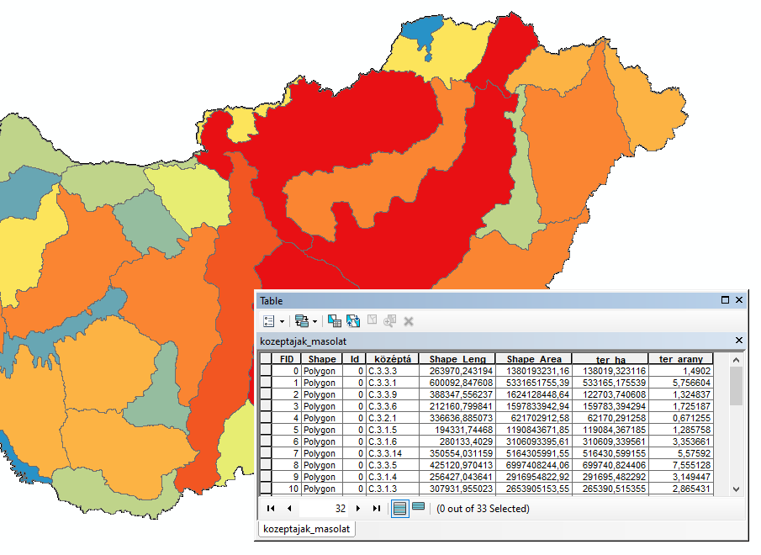
Mezőérték kinyerése – DEMO
hozzunk létre másolatot a kozeptajak rétegből – Data Management > Features > Copy Features
adjunk a másolathoz egy új, valós szám (Double) típusú oszlopot "ter_arany" néven – Data Management > Fields > Add Field
számítsuk ki egy egysoros táblázatba a hektárban mért terület (ter_ha) összegét (Magyarország területét) – Analysis > Statistics > Summary Statistics
az új oszlopba számítsuk ki minden poligonra, hogy a területe az ország területének hány százalékát teszi ki – Data Management > Fields > Calculate Field

Slide 21
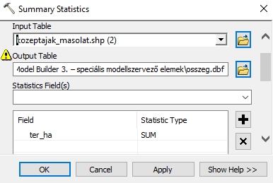
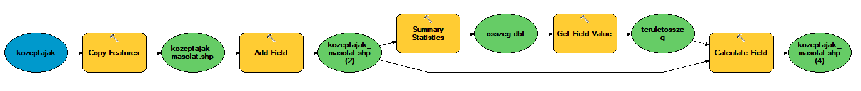
Mezőérték kinyerése – DEMO
Data Management > Features > Copy Features
  Output Feature Class: kozeptajak_masolat.shp
Data Management > Fields > Add Field
  Field Name: ter_arany
  Field Type: Double
Analysis > Statistics > Summary Statistics
  Output Table: osszeg.dbf
  Statistics Filed(s): ter_ha, SUM

Slide 22
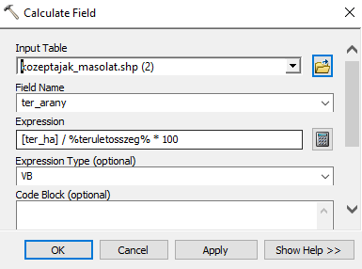
Mezőérték kinyerése – DEMO
Insert > Model Only Tools > Get Field Value
  Field: SUM_ter_ha
  Data Type: Double
  nevezzük át a kimenetét teruletosszeg-re
Data Management > Fields > Calculate Field
  Field Name: ter_arany
  Expression: [ter_ha] / %teruletosszeg% * 100
  előfeltétel: teruletosszeg

Slide 23
2. feladat
hozzál létre egy modellt, ami a következőket csinálja
  szövegként (String) kinyeri a patakok.shp fájl (nem az esetlegesen a rétegkezelőben található patakok réteg!) első elemének méretkategóriáját (SIZE_CAT mező) a "meretkategoria" nevű változóba – Get Field Value
  kinyeri az shp-fájl elérési útját az "eleresi_ut" változóba – Parse Path
  ideiglenes vektorréteget készít az shp-fájlból – Make Feature Layer
  összeállít egy keresőkifejezést (SQL Expression) "keresokifejezes" néven, amivel leválogathatjuk az ugyanilyen méretkategóriába eső összes patakot (escape karakter és aposztróf!) – Calculate Value
  elvégzi a leválogatást – Select Layer by Attribute
  az eredményt menti ugyanabba a mappába, amiben a patakok.shp-fájl volt – Copy Features
ne felejts el előfeltételeket beiktatni!

Slide 24
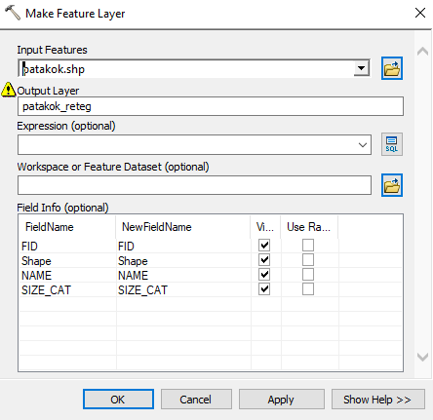
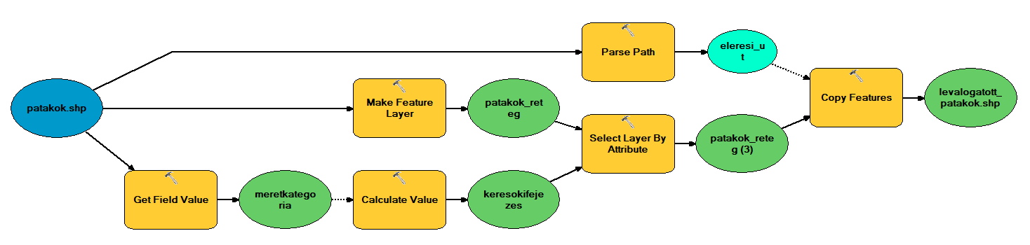
2. feladat megoldása
Insert > Model Only Tools > Get Field Value
  Field: SIZE_CAT
Insert > Model Only Tools > Parse Path
  Parse Type: PATH
Data Management > Layers and Table Views > Make Feature Layer
  Output Layer: patakok_reteg

Slide 25
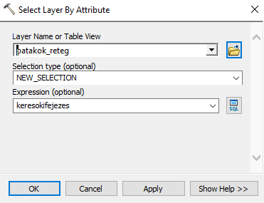
2. feladat megoldása
Insert > Model Only Tools > Calculate Value
  Expression: "\"SIZE_CAT\" = '" + "%meretkategoria%" + "'"
  Data Type: SQL Expression
Data Management > Layers and Table Views > Select Layer by Attribute
Data Management > Features > Copy Features
  Output Feature Class: %eleresi_ut%\levalogatott_patakok.shp

Slide 26
Léptetők

Slide 27
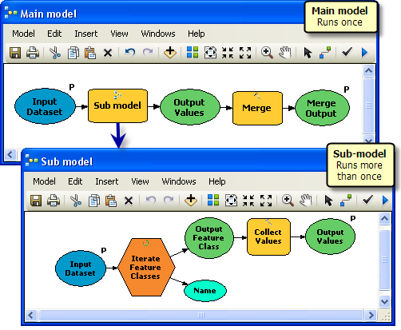
Léptetők
egy modellben csak egy léptető szerepelhet
  ha már van benne léptető, nem tudunk másikat beszúrni
de egy modellbe beszúrhatunk egy már meglévő (akár léptetőt is tartalmazó) modelleszközt
  egymásba ágyazott (nested) modell / almodell (submodel)
  így tehát több léptetőt is használhatunk

Slide 28
Léptetők
egy modellben csak egy léptető szerepelhet
  ha már van benne léptető, nem tudunk másikat beszúrni
de egy modellbe beszúrhatunk egy már meglévő (akár léptetőt is tartalmazó) modelleszközt
  egymásba ágyazott (nested) modell / almodell (submodel)
  így tehát több léptetőt is használhatunk
– NEM MUTATOM BE –

Slide 29
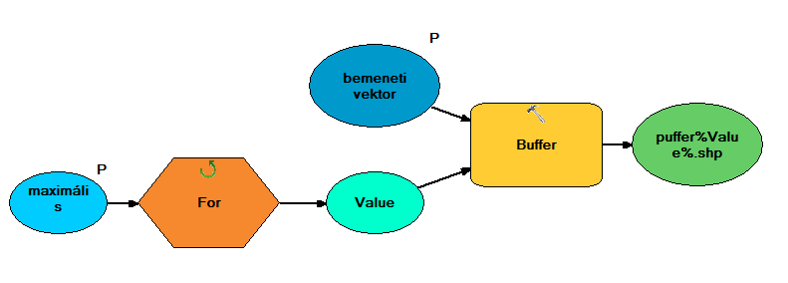
Léptetők
a léptető utáni modellrész jellemzően többször is lefut
  eltérő paraméterekkel
  vagy eltérő bemeneti fájlokkal/rétegekkel
ezért jellemzően több kimenet is készül
ha a kimeneti paraméter fájlneve statikus (pl. puffer.shp)
  akkor minden lépésben (iterációban) felülíródik az előző lépés eredménye
  tehát csak az utolsó lépés eredményét fogjuk megtalálni
megoldás: használjunk dinamikus fájlnevet!
  a fájlnévbe berakhatjuk a ciklusváltozót
  százalékjelek között (pl. puffer%Value%.shp)
  így sok fájlt kapunk (puffer20.shp, puffer40.shp stb.)

Slide 30
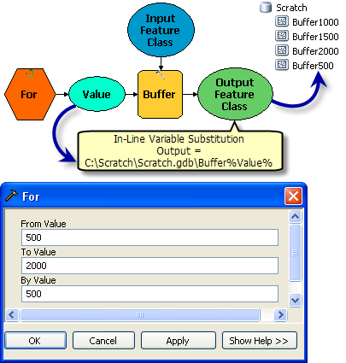
Léptető ciklus
3 paramétere van a For léptető ciklusnak
  From Value: kezdő érték
  To Value: záró érték
  By Value: lépésköz

Slide 31
Léptető ciklus – DEMO
pufferek sorozatát képezzük – Analysis > Proximity > Buffer
egy bemeneti vektorfájl
100 m-rel indulva, 200 m-es lépésközzel, paraméterként megadható maximum puffermérettel
fájlnévben használható
a %Value%

Slide 32
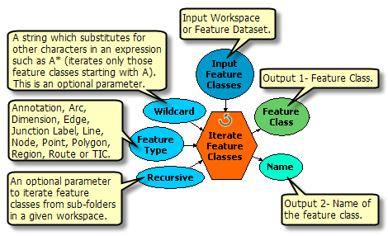
Végiglépkedés vektorfájlokon
Iterate Feature Classes
3 bemeneti paramétere van
  Workspace or Feature Dataset: a vektorfájlokat/rétegeket tartalmazó mappa/geoadatbázis
  Wildcard (opcionális): a fájlnév alapján szűkítést
  tesz lehetővé
  Feature Type (opcionális): a típus (pont/vonal/poligon)
  alapján szűkítést tesz lehetővé
2 kimeneti paramétere van
  maga az adatfájl/réteg
  és annak neve (fölösleges)

Slide 33
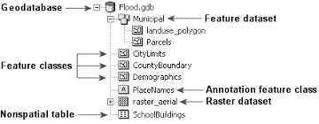
Végiglépkedés egyéb fájlokon
pont ugyanígy végig lehet lépkedni
  rasztereken: Iterate Rasters
  adatbázisokon: Iterate Datasets
  fájlokon: Iterate Files
  táblázatokon: Iterate Tables

Slide 34
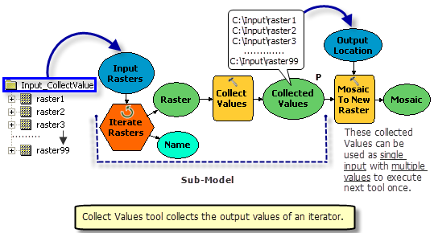
Lépkedés eredményének összegyűjtése
bizonyos eszközök (pl. Merge, Mosaic, Append, Cell Statistics) bemeneti paramétere nem egy, hanem több értéket vár (Multivalue)
  a több értéket szolgáltathatja valamilyen léptető
  a különálló értékeket egy Multivalue-ba gyűjti a Collect Values eszköz
  és utána a Merge, Mosaic stb. már csak egyszer fut le
  felhasználva az összes értéket

Slide 35
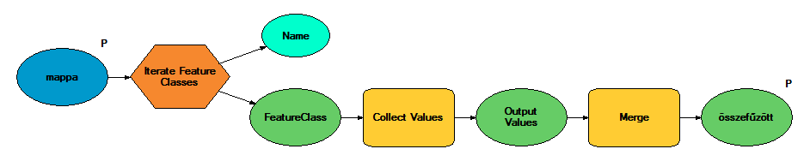
Végiglépkedés vektorfájlokon – DEMO
bemeneti mappa (Workspace)
összes poligonos vektorfájljának – Insert > Iterators > Feature Classes
összefűzése egy kimeneti vektorfájlba – Data Management > General > Merge

Slide 36
3. feladat
lépkedj végig egy bemeneti vektorréteg minden elemén (= az attribútumtábla minden során) – Iterate Feature Selection
rajzolj minden elem köré 1000 méteres puffert – Buffer
és mentsd ezeket a puffereket különálló fájlokba
  használd a fájlnévben a %Value% változót

Slide 37
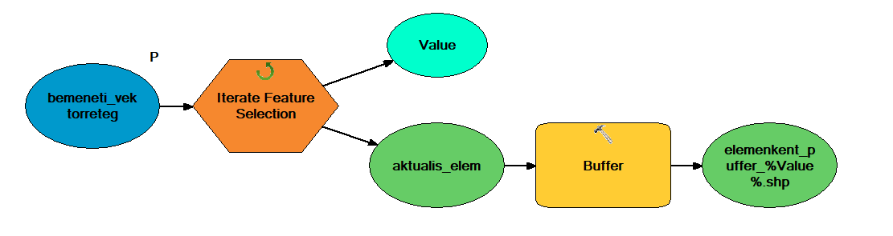
3. feladat megoldása
Insert > Iterators > Feature Selection
Analysis > Proximity > Buffer
  Output Feature Class: elemenkent_puffer_%Value%.shp
  Distance: 1000 Meters

Slide 38
Köszönöm a figyelmet!
kérdések?

